Slide 1


FOOD & BEVERAGE MANAGEMENT

Slide 2



Lucia MEŠKOVÁ, MBA
FOOD & BEVERAGE MANAGEMENT
Praktické skúsenosti z medzinárodného prostredia
Personálny manažment, FB Manažment, Manažment kvality, Predaj
Lektorka, audítorka kvality; vzdelávanie, štandardy, audity kvality

Slide 3











NIEKTORÍ NAŠI KLIENTI:

Slide 4
ČO PREDSTAVUJE FB MANAŽMENT?
FOOD & BEVERAGE MANAGEMENT
Štandardy kvality
Personálny manažment
Kalkulácie
FB Control a Manažment Kontroly
Zákaznícky servis a predaj

Slide 5
PRVKY
1. ŠTANDARDY KVALITY
„Kvalita môže existovať v každom hoteli a reštaurácii, ale len pokiaľ boli splnené alebo prevýšené očakávania hostí!“
Prostredie
Servis
Komunikácia
Jedlá a nápoje

Slide 6
PREČO?
1. ŠTANDARDY KVALITY
Jednotný zákaznícky servis
Efektívnejšie školenia
Jasná komunikácia
Profesionálne prostredie
Jednoduchšia kontrola
Čas
Kontinuálna spokojnosť hostí =
zvýšenie zisku = dlhodobý úspech

Slide 7
AKO?
1. ŠTANDARDY KVALITY
Vypracovanie
Zavedenie
Zaškolenie
Kontrola
Manuály, check listy

Slide 8

PROCESY
2. PERSONÁLNY MANAŽMENT
Výberový proces
Školenia a rozvoj
Vedenie (Leadership)
Nástroje pozitívnej motivácie

Slide 9



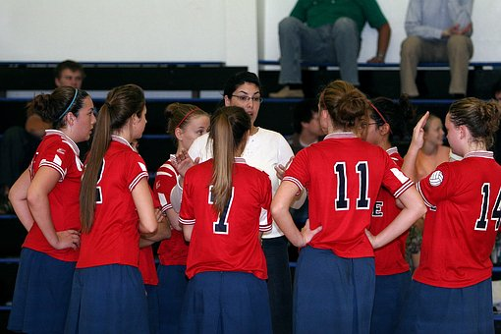
PROCESY
2. PERSONÁLNY MANAŽMENT

Slide 10
GENERÁCIE ZAMESTNANCOV
2. PERSONÁLNY MANAŽMENT
S akou generáciou pracujete?
Čo ju charakterizuje?
Čo ju motivuje?
Využívate správne nástroje?
Baby boomer?
Genrácia X?
Generácia Y?
Generácia Z?

Slide 11
Generácie: | Baby Boom (narodenie 1946 – 1964) | Generácia X (narodenie 1965 – 1979) | Generácia Y (narodenie 1980 – 1994) | Generácia Z (narodenie 1995 – 2009)
Aké majú pozadie? Čo ich najviac charakterizuje? V čo veria? | akceptujú autoritu, disciplinovaní, hľadajú dlhodobé zamestnanie, stabilitu | dôležitá výška príjmu a spoločenský status, disciplinovaní, lojálni | sebavedomí, chcú si užiť život a prácu, dôležitá tímová práca, sloboda osobná úcta | veria v osobný talent, zručnosti, najviac vzdelaní, nízka schopnosť počúvania, odvážni, potreba informácií
Rešpekt | Prirodzený rešpekt | Uznávajú zdvorilosť | Dôvod? | Dôvod?
Peniaze | Musíme zarobiť peniaze | Peniaze nie sú všetko | Rovnováha medzi prácou a súkromím | Rovnováha medzi prácou a súkromím
Kariéra | Postupne | Hľadanie čo najkratšej cesty na vrchol kariéry | Daj mi slobodu, úctu, ukáž mi, čo očakávaš, inak dám výpoveď | Chce byť hrdý na spoločnosť, pre ktorú pracuje

Slide 12
ZÁKONITOSTI ALEBO
2. PERSONÁLNY MANAŽMENT
Správni ľudia v tíme
Vzdelávanie
Vedenie (Leadership)
Pravidelné meetingy
Vyššie ciele
Tímová práca, priateľské prostredie
Odmeny na základe výsledkov
Pracovný rozvrh
8 PROCESOV POZITÍVNEJ
MOTIVÁCIE

Slide 13
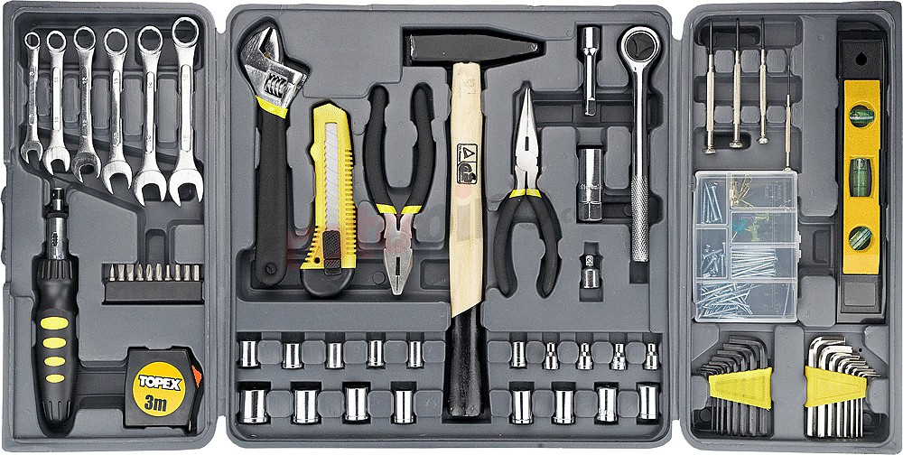
KTORÝ NÁSTROJ?
2. PERSONÁLNY MANAŽMENT

